Slide 1

Välkomna till Riksstrokes användardag
21 september 2023
Danderyds sjukhus

Slide 2
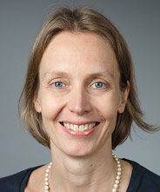
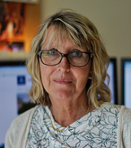
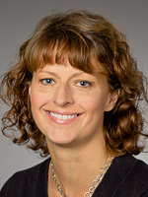
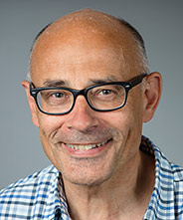
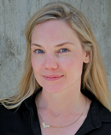
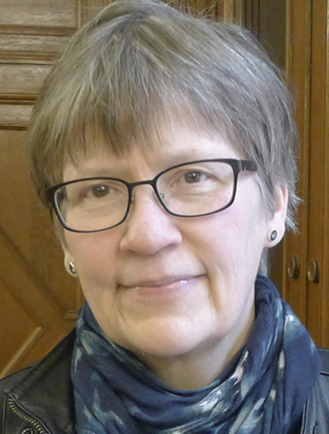
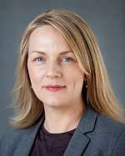
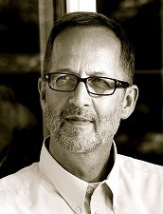
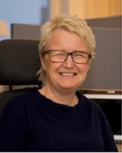
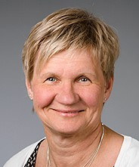
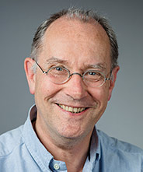
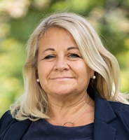
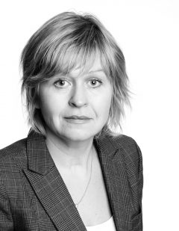
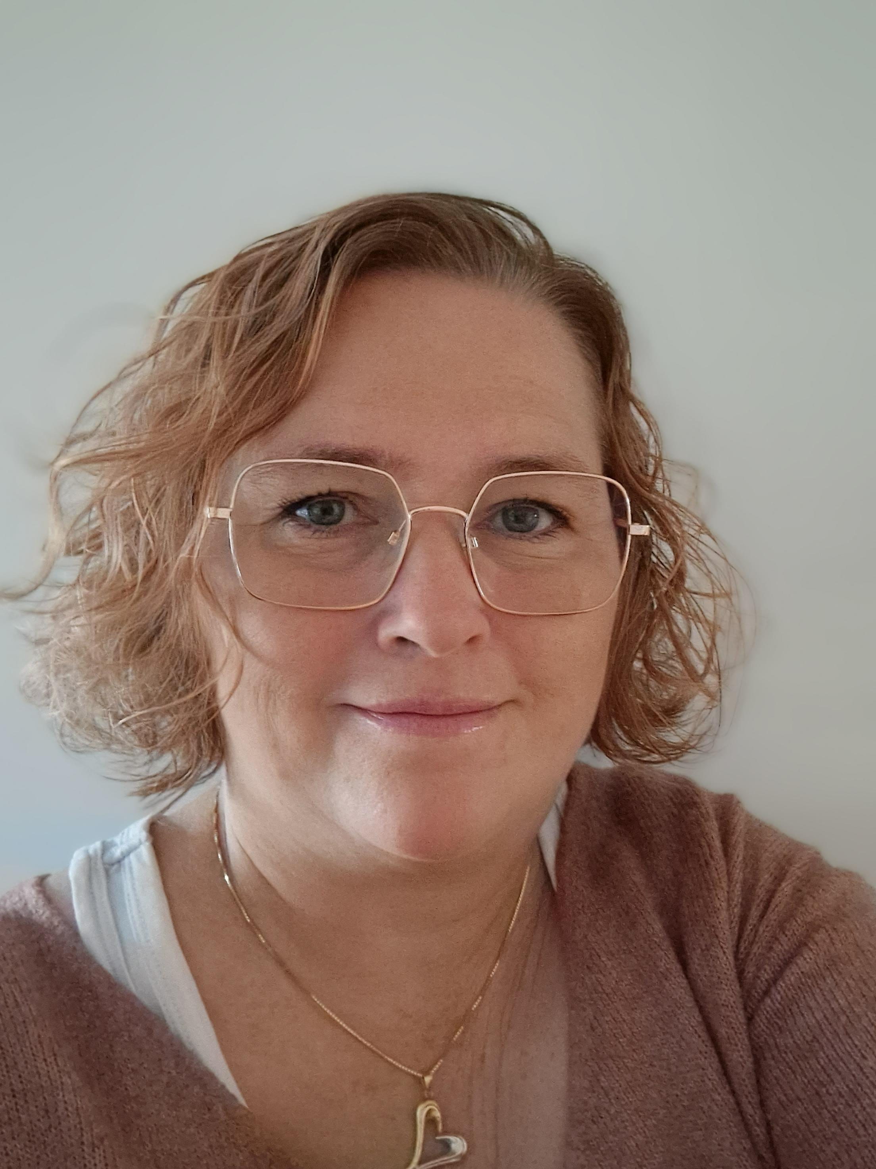
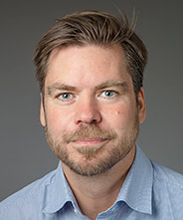
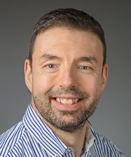
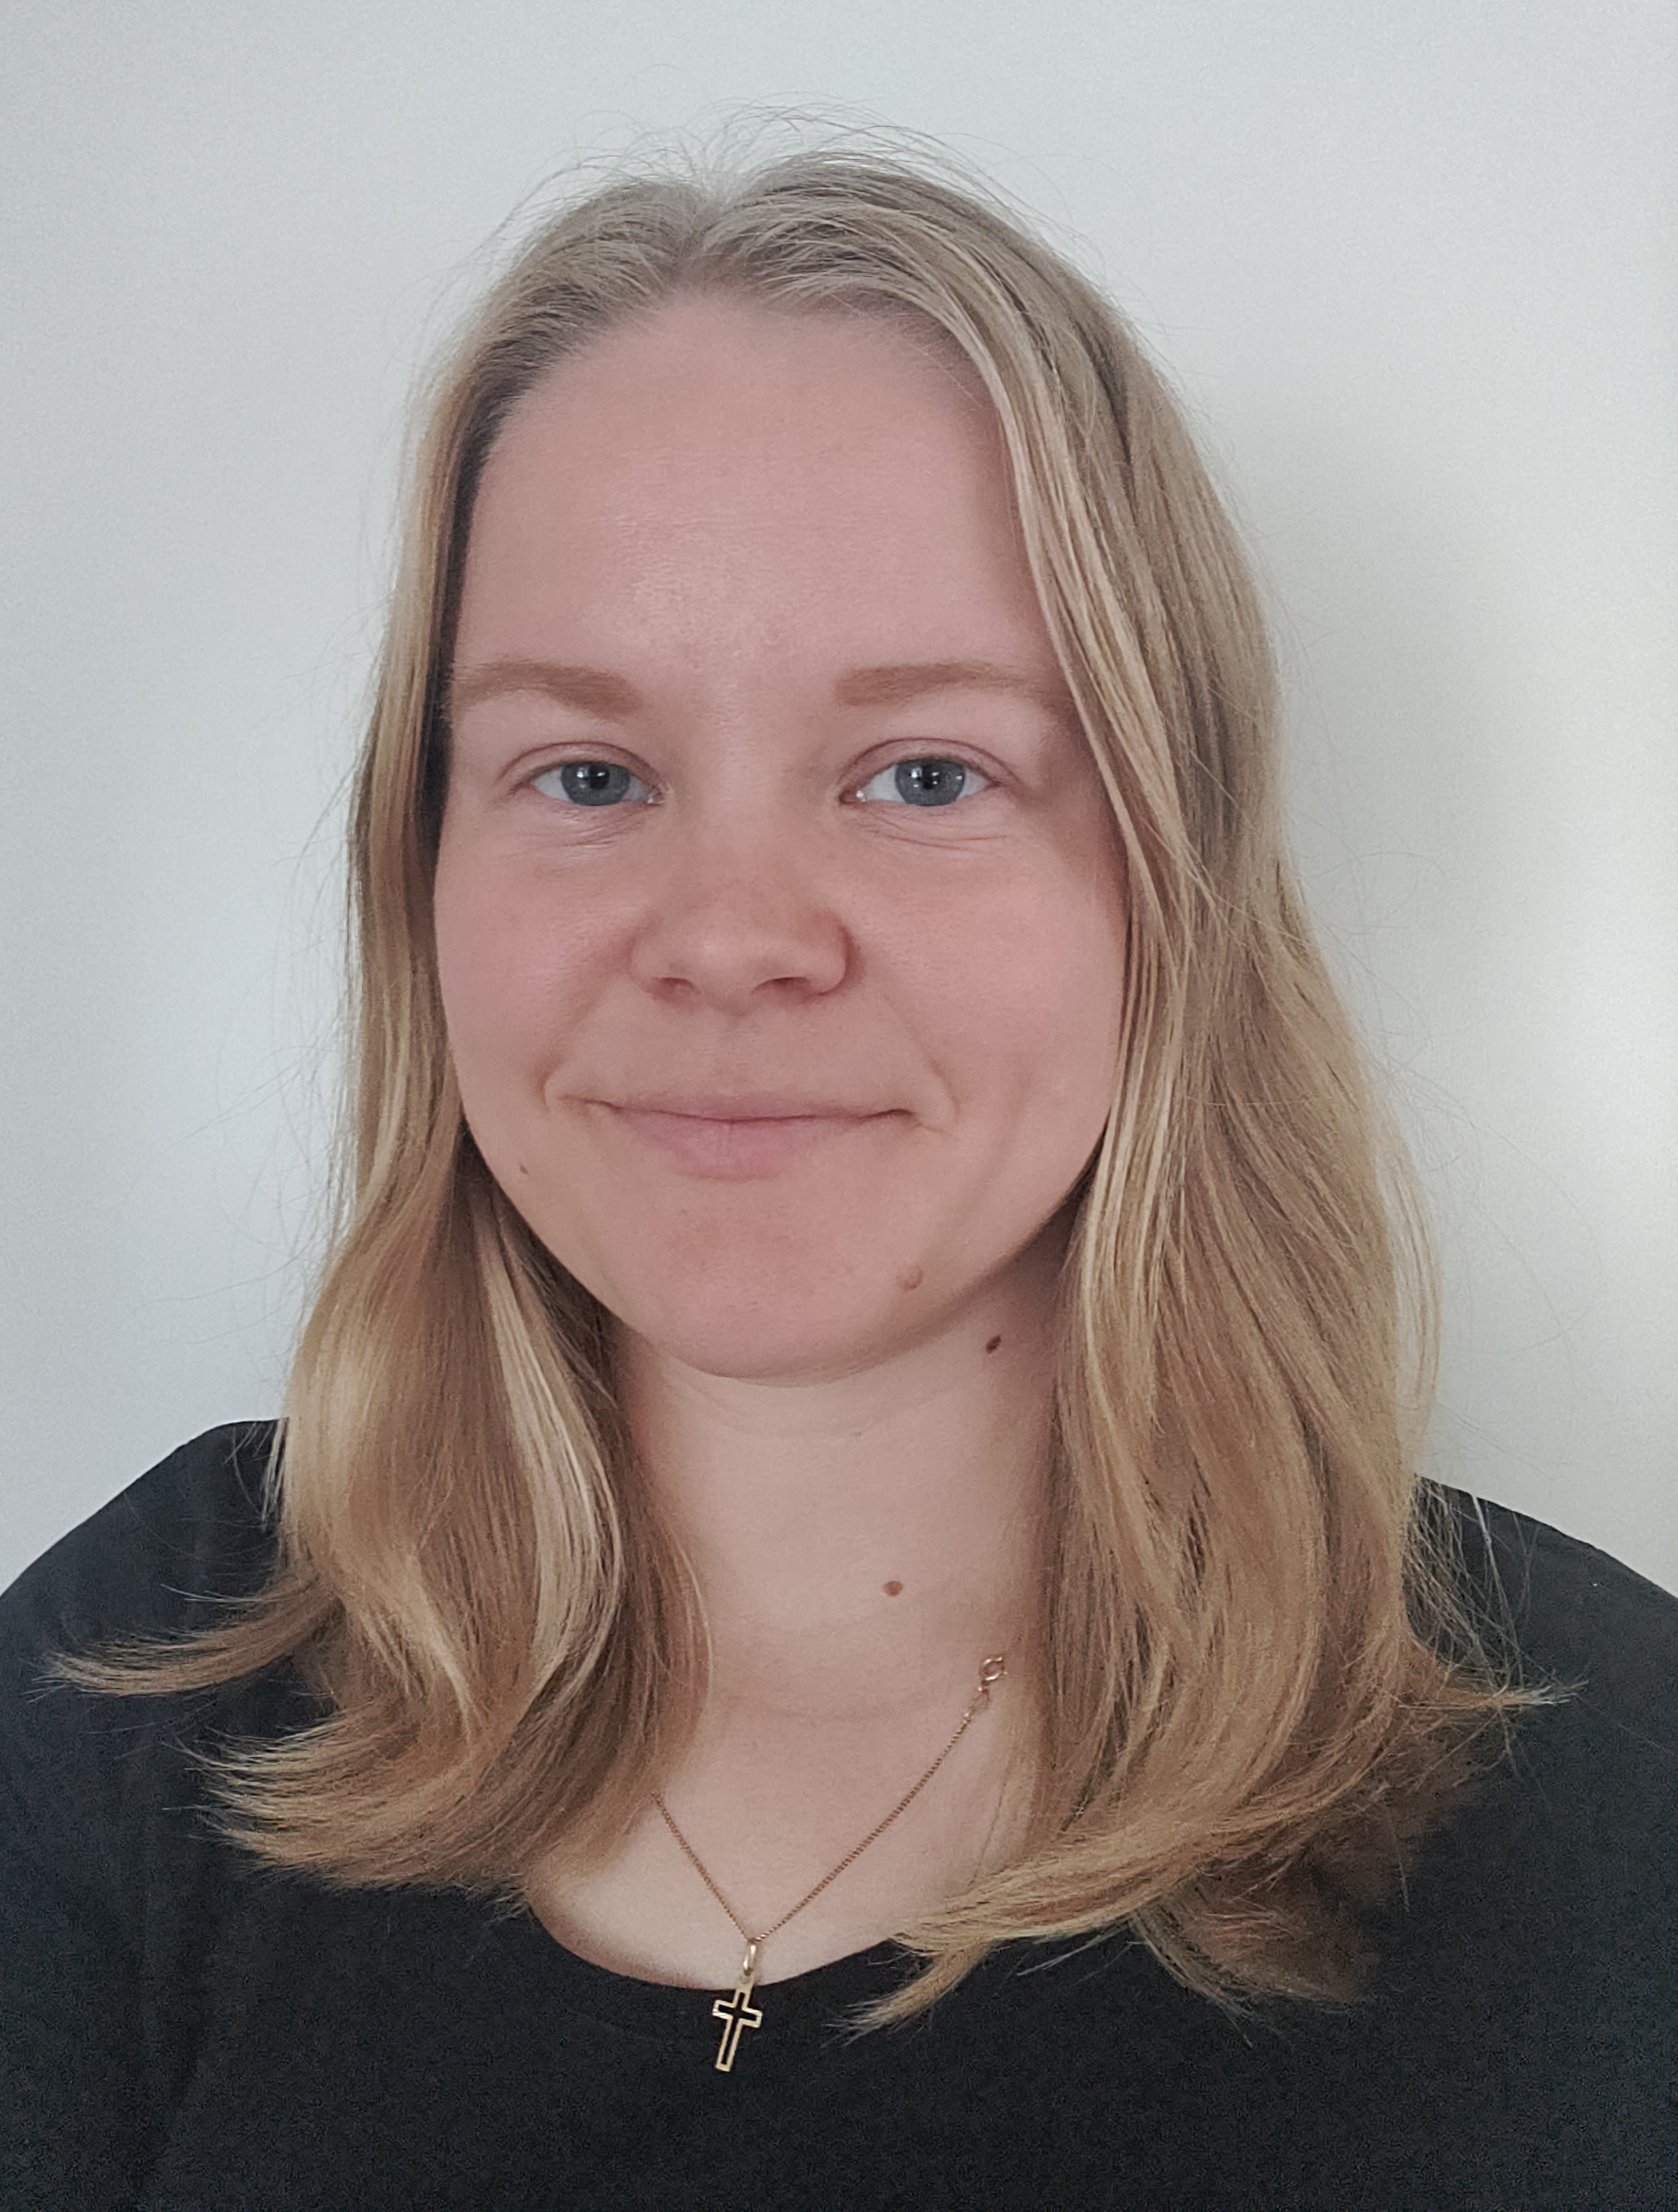
Riksstrokes Styrgrupp och kansli

Slide 3
Praktisk information
Tider
  Mötet börjar 09.30
  Mat 12.00 på Hotell Mörby konferens
  Paus med fika ca 14.00
  Avslut 15.30
Toaletter
PP bilder kommer på hemsidan

Slide 4
Dagens program
  Mötets öppnande och praktisk information
  Senaste resultaten från Riksstroke
  EVAS-registret
  Formulär 2024
  Registreringsfrågor
  Förbättringsarbete SÖS
  Information från Riksstroke
  Lunch 12.00
  Gruppdiskussioner
  Fika ca 14.00
  Gruppdiskussioner forts
  Riksstrokepriset
  Avslut ca 15.30

Slide 5
Senaste resultaten från Riksstroke
Mias bilder

Slide 6
Dagens program
  Mötets öppnande och praktisk information
  Senaste resultaten från Riksstroke
  EVAS registret
  Formulär 2024
  Registreringsfrågor
  Förbättringsarbete SÖS
  Information från Riksstroke
  Lunch 12.00
  Gruppdiskussioner
  Fika ca 14.00
  Gruppdiskussioner forts
  Riksstrokepriset
  Avslut ca 15.30

Slide 7
EVAS Registret
Åkes bilder

Slide 8
Dagens program
  Mötets öppnande och praktisk information
  Senaste resultaten från Riksstroke
  EVAS registret
  Formulär 2024
  Registreringsfrågor
  Förbättringsarbete SÖS
  Information från Riksstroke
  Lunch 12.00
  Gruppdiskussioner
  Fika ca 14.00
  Gruppdiskussioner forts
  Riksstrokepriset
  Avslut ca 15.30

Slide 9
Formulärsförändringar Akutskedet och TIA 2024
Information om rökstopp till de som var rökare vid insjuknandet I___I
1= ja
2= nej, eller patienten har avböjt information
3= ej relevant p g a patientens tillstånd
9= okänt
Ny formulering:
1= ja (dokumenterad i journal)
2= nej/okänt (ej utfört eller dokumentation saknas i journal)
3= ej relevant p.g.a. patientens tillstånd
Information given om bilkörning I___I
1= ja 2= nej
3= ej relevant/saknar körkort eller p g a patientens tillstånd
9= okänt
Ny formulering:
1= ja (dokumenterad i journal)
2= nej/okänt (ej utfört eller dokumentation saknas i journal)
3= ej relevant/ saknar körkort eller p g a patientens tillstånd

Slide 10
Formulärsförändringar Akutskedet och TIA 2024
MR-angiografi genomförd I___I
1= ja 2= nej 3= nej, beställt till efter utskrivning 9= okänt

Slide 11
Formulärsförändringar SAB
ADL och boende före insjuknandet i stroke införs i SAB formulär både för NKK klinik och de som inte remitterats till NKK klinik
3 månaders uppföljning skickas till samtliga SAB patienter även de som ej remitterats till NKK klinik
Njursjukdomar tidigare I___I
Bindvävssjukdomar tidigare I___I
PLANERAD UPPFÖLJNING
(Flera svarsalternativ möjliga)
I___I = ja, på återbesök hos läkare eller sjuksköterska på neurokirurgisk mottagning
I___I = ja, på radiologisk kontroll
I___I = ja, på särskild strokemottagning
I___I = ja, på annan sjukhusmottagning/ avdelning
I___I = ja, på vårdcentral/ motsvarande
I___I = ja, på dagrehabilitering
I___I = ja, på särskilt boende
I___I = nej
I___I = okänt

Slide 12
Dagens program
  Mötets öppnande och praktisk information
  Senaste resultaten från Riksstroke
  EVAS registret
  Formulär 2024
  Registreringsfrågor
  Förbättringsarbete SÖS
  Information från Riksstroke
  Lunch 12.00
  Gruppdiskussioner
  Fika ca 14.00
  Gruppdiskussioner forts
  Riksstrokepriset
  Avslut ca 15.30

Slide 13

Frågor och svar

Slide 14
Fråga 1
Räknas den kognitiva bedömningen som AT gör som behandling/Arbetsterapi.

Slide 15
Svar fråga 1
Fråga; Räknas den kognitiva bedömningen som AT gör som behandling/Arbetsterapi.
Svar: Den kognitiva bedömningen ingår i arbetsterapeutens ankomstbedömning, den kognitiva bedömningen är inte arbetsterapeutisk behandling även om den sker tex. dagen efter ankomstbedömning

Slide 16
Fråga 2
Planerad rehabilitering: Vad innebär svarsalternativet Tidig understödd utskrivning från sjukhus till hemmet…..

Slide 17
Svar fråga 2:
Fråga: Tidig understödd ..
Svar: Riksstroke följer Socialstyrelsens Nationella Riktlinjer: tidig understödd utskrivning från sjukhus till hemmet, där ett multidisciplinärt stroketeam både koordinerar utskrivning och utför rehabilitering i hemmiljön. - multidisciplinärt team (inklusive läkare) med särskild kunskap om stroke.
Notes:
Det har inte att göra med vårdtiden utan hur rehabiliteringen är organiserad.

Slide 18
Fråga 3
I Stockholm har vi Neuroteam med hälsoprofessioner endast dvs inga läkare eller ssk som kopplas in efter utskrivning. Vad ska neuroteam registreras som enl Riksstroke?

Slide 19
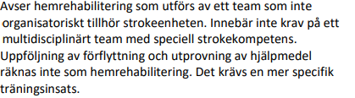

Svar fråga 3
Fråga; Neuroteam;
Svar: Tidig understödd utskrivning till hemmet där ett multidisciplinärt stroketeam koordinerar utskrivningen men där fortsatt rehabilitering utförs utan multidisciplinärt stroketeam av enskilda vårdgivare från kommunen/primärvården

Slide 20
Fråga 4
Vissa patienter gör DT-multifas, min fundering är om detta kan anses vara likvärdig DT-perfusion?

Slide 21
Svar fråga 4
Fråga: Multifas
Svar: Jämfört med DT-perfusion är evidensen för multifas något sämre och multifas kan inte tolkas med AI-lösning så inte likvärdig med DT-perfusion
Notes:
Diskutera som svarsalternativ?

Slide 22
Dagens program
  Mötets öppnande och praktisk information
  Senaste resultaten från Riksstroke
  EVAS registret
  Formulär 2024
  Registreringsfrågor
  Förbättringsarbete SÖS
  Information från Riksstroke
  Lunch 12.00
  Gruppdiskussioner
  Fika ca 14.00
  Gruppdiskussioner forts
  Riksstrokepriset
  Avslut ca 15.30

Slide 23
Förbättringsarbete SÖS
Mihaela Oana Romanitan

Slide 24
Dagens program
  Mötets öppnande och praktisk information
  Senaste resultaten från Riksstroke
  EVAS registret
  Formulär 2024
  Registreringsfrågor
  Förbättringsarbete SÖS
  Information från Riksstroke
  Lunch 12.00
  Gruppdiskussioner
  Fika ca 14.00
  Gruppdiskussioner forts
  Riksstrokepriset
  Avslut ca 15.30

Slide 25
Information från Riksstroke
Strukturdata rapporten
Automatiska rapporter
  Inrapportering Riksstroke
  Rehabiliteringsrapport
  Rapport SAH
  Reperfusionsblad
Administratörens roll
Notes:
Kvartalsrapporter distribueras till Riksstrokeadministratör

Slide 26
Strukturdatarapporten
Per Wester, Signild Åsberg

Slide 27
Periodiska rapporter från Riksstroke
Rapport för målnivåer
Rapport för vårdförloppet
Rehabiliteringsrapport
Rapport för registrering i Riksstroke
Redovisar data för de senaste 12 månaderna
  Ex. i novembers utskick visas data för 1a oktober 2022 – 30e september 2023

Slide 28
Rehabiliteringsrapport
Variabler för omvårdnad och rehabilitering
Akutskede och 3-månadersuppföljningen
Skickas ut i februari, maj, augusti och november (kvartalsvis)
Redovisar data för 12 månader
  Ex. i novembers utskick visas data för 1a oktober 2022 – 30e september 2023

Slide 29
Variabler från akutskedet
1. Bedömning av sväljförmåga genomförd
2. Patienten har under slutenvårdsperioden bedömts av logoped eller annan dyfagispecialist avseende sväljfunktion
3. Patienten har under slutenvårdsperioden bedömts av logoped avseende talfunktion
4. Patienten har under slutenvårdsperioden erhållit arbetsterapi
5. Patienten har under slutenvårdsperioden erhållit fysioterapi
6. Efter ankomst till vårdavdelning är bedömning utförd av fysioterapeut
7. Efter ankomst till vårdavdelning är bedömning utförd av arbetsterapeut
8. Patienten har fått en skriftlig rehabiliteringsplan efter akutvård
9. Patienten har fått en skriftlig rehabiliteringsplan efter eftervård
10. Planerad rehabilitering efter utskrivning från akutvård
11. Planerad rehabilitering efter utskrivning från eftervård
12. Tidig understödd utskrivning till hemmet
13. Utskrives till efter akutvård
14. Utskrives till efter eftervård
Variabler från 3-månadersuppföljningen
15. Under sjukhusvistelsen, hur nöjd eller missnöjd är du med din rehabilitering/träning?
16. Hur nöjd eller missnöjd är du med rehabiliteringen eller träningen efter du skrevs ut från sjukhus för din stroke?

Slide 30
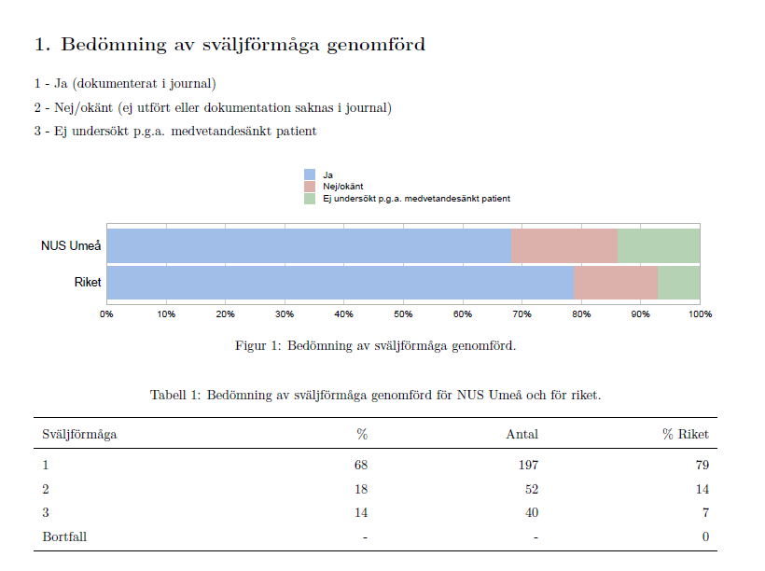

Slide 31
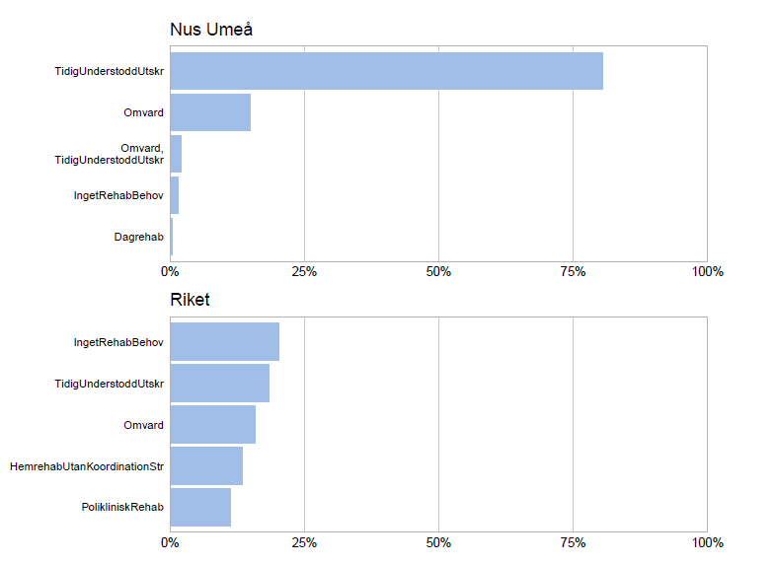

Slide 32
Rapport för inregistrering i Riksstroke
Skickas ut en gång i kvartalet
Redovisas endast för sjukhuset
Hur ligger sjukhuset till med registreringen jmf med samma period de senaste 5 åren
Hur ligger sjukhuset till vad gäller inrapporteringshastighet jmf med tidigare år, tex fullständigt akutskede till fullständig registrering

Slide 33
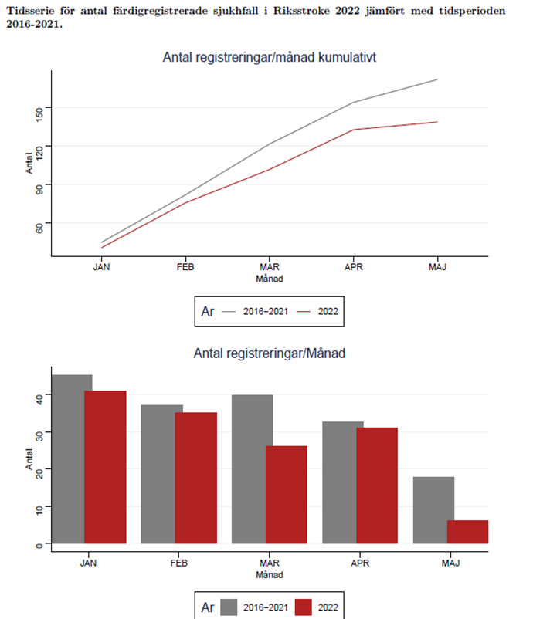
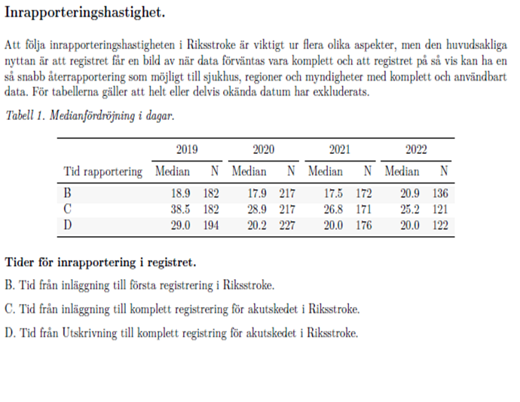
Rapport för inregistrering i Riksstroke

Slide 34
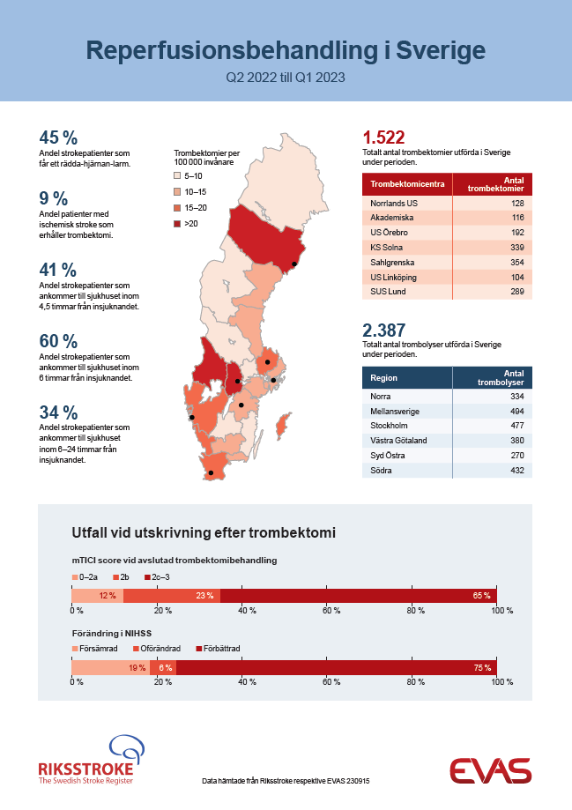
EVAS och Riksstroke informationsblad
Ett sammanställning med data från EVAS och Riksstroke med data för trombolys och trombektomi
Publiceras på EVAS och Riksstrokes hemsidor
Publiceras en gång i kvartalet
Rullande 12 månader
Svenska och Engelska

Slide 35

Administratörens roll
Vidareförmedla all information som kommer från Riksstrokeskansliet till berörda på sitt sjukhus.
Ansvara för att administrera Riksstrokesanvändare på sitt sjukhus i samråd med sin verksamhetschef om lämplig behörighet i Riksstroke.
  Lägga till nya användare
  Ta bort användare som inte längre ska ha behörighet!
  Byta lösenord
Notes:
Automatiska Rapporten, enkäter ex strukturdata, webbinarier olika föreläsningar ex SAH, information via webbinarier från kansliet
Info skickas ofta endast till admin!

Slide 36
Dagens program
  Mötets öppnande och praktisk information
  Senaste resultaten från Riksstroke
  EVAS registret
  Formulär 2024
  Registreringsfrågor
  Förbättringsarbete SÖS
  Information från Riksstroke
  Lunch 12.00
  Gruppdiskussioner
  Fika ca 14.00
  Gruppdiskussioner forts
  Riksstrokepriset
  Avslut ca 15.30

Slide 37
Gruppindelning
Akademiska = grupp 1
Region Uppsala
Region Dalarna
Region Gävleborg
Region Sörmland
Örebro = grupp 2
Region Örebro Län
Region Västmanland
Region Värmland
Karolinska Solna = grupp 3
Region Stockholm
Region Gotland
Linköping = grupp 4
Region Östergötlands län
Jönköpings län
Kalmar län
Lund = grupp 5
Region Blekinge
Region Kronoberg
Region Skåne
Sahlgrenska Göteborg = grupp 6
Västra Götalandsregion
Hallands län
Umeå NUS = grupp 7
Region Norrbotten
Region Västerbotten
Region Jämtland Härjedalen
Region Västernorrland

Slide 38
Frågor gruppdiskussioner
Inför plattformsbytet; Vad är viktigt för sjukhusen att få redovisat, sina egna data.
Utifrån Delay Rapporten, vad är framgångsfaktorer och förutsättningar för så snabb registrering som möjligt.
3. Varför så mycket missing på vissa frågor ex rökning.
4. Skillnader i tider på olika sjukhus, vad beror det på, vad säger det om registrerade tider.

Slide 39
Dagens program
  Mötets öppnande och praktisk information
  Senaste resultaten från Riksstroke
  EVAS registret
  Formulär 2024
  Registreringsfrågor
  Förbättringsarbete SÖS
  Information från Riksstroke
  Lunch 12.00
  Gruppdiskussioner
  Fika ca 14.00
  Gruppdiskussioner forts
  Riksstrokepriset
  Avslut ca 15.30

Slide 40
Årets strokeenhet
Bedömningskriterier stroke
Täckningsgrad > 85 %
Andel reperfusionsbehandlade
Andel trombolysbehandlade inom 30 min
Andel med strokeenhet, IVA eller NKK som första vårdnivå vid stroke
Andel vårdade på strokeenhet, IVA eller NKK totalt under vårdtiden
Andel registrerade med NIHSS vid inläggning
Bedömning av sväljförmåga
Andel med blodtryckssänkande behandling efter stroke
Andel med trombocythämmande behandling vid ischemisk stroke utan förmaksflimmer
Andel med antikoagulantiabehandling vid förmaksflimmer och ischemisk stroke
Andel med statinbehandling efter ischemisk stroke
Andel med tidig understödd utskrivning till hemmet med multidisciplinärt rehabteam koordinerat från strokeenhet
Andel uppföljda 3 månader efter stroke
Andel nöjda med rehabiliteringen efter stroke

Slide 41
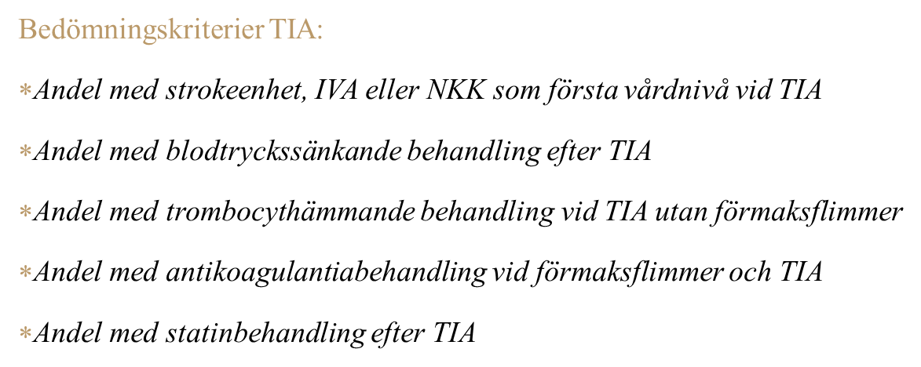
Årets strokeenhet

Slide 42

Årets strokeenhet 2022
Akademiska sjukhuset
Alingsås lasarett
Kungälvs sjukhus
Värnamo sjukhus

Slide 43
Stroketeamkonferens 2024
Göteborg 3-4 oktober
Användardag 2 oktober

